Slide 1
ТИХИЙ ОКЕАН
Исследовательская работа
ученика МБОУ «СШ №56»,
г. Иваново, 1-Г класса,
Репина Дмитрия Алексеевича

Slide 2
Содержание
Цели работы
Введение
Тихий океан (название)
Тихий океан (площадь)
Тихий океан (глубина)
Тихий океан (цунами)
Тихий океан (вулканы)
Тихий океан (подводный рельеф)
Тихий океан (обитатели)
Тихий океан (впадины)
Тихий океан (марианская впадина)
Марианская впадина (обитатели)
Выводы
Список литературы

Slide 3
Цели работы:
Исследовать откуда появилось название Тихого океана.
Определить глубину и площадь Тихого океана.
Выяснить какие живые организмы живут под водой.

Slide 4
Введение
Самый большой океан на Земле – это Тихий.
В нем находится самая глубокая точка планеты – это Марианская впадина – одна из самых загадочных мест планеты.
Океан настолько большой, что он превышает площадь всей суши.
Осваивать Тихий океан люди начали еще в древние времена, так как по нему проходили важнейшие транспортные пути.
Люди активно пользовались природными ресурсами океана.

Slide 5
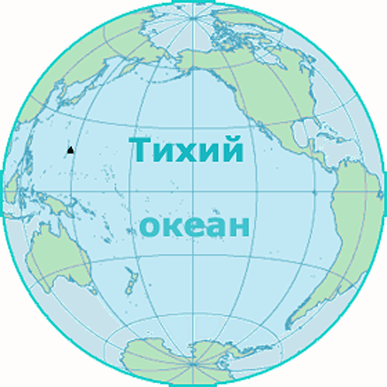
Тихий океан (название)
Самый большой и величественный океан планеты, который никак не отличается спокойным характером.
Название «Тихий» ему дал сильно заблуждавшийся Фердинанд Магеллан, который во время путешествия не наблюдал ни штормов, ни каких-либо других эксцессов.

Slide 6
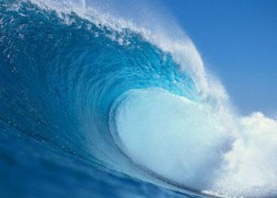
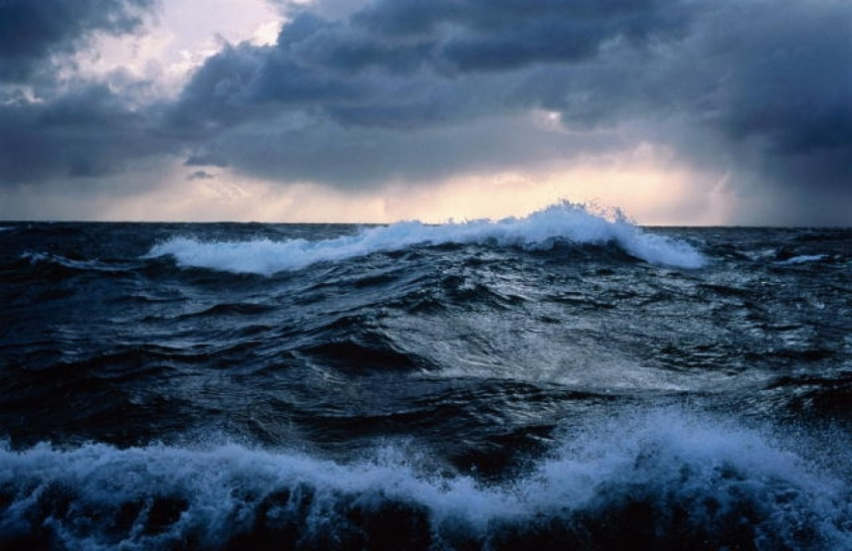
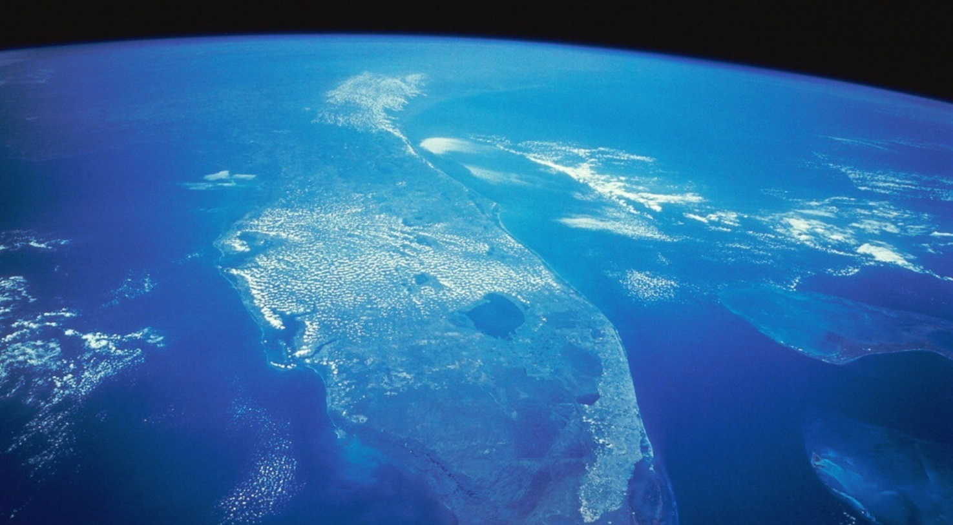
Тихий океан (площадь)
Если условно объединить всю земную сушу в один материк, ее площадь будет меньше площади Тихого океана.
Это самый большой океан на планете. Его площадь – около 180 миллионов квадратных километров, что составляет третью часть всей поверхности Земли.

Slide 7
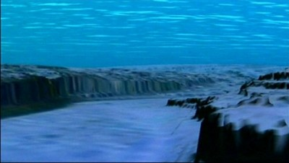
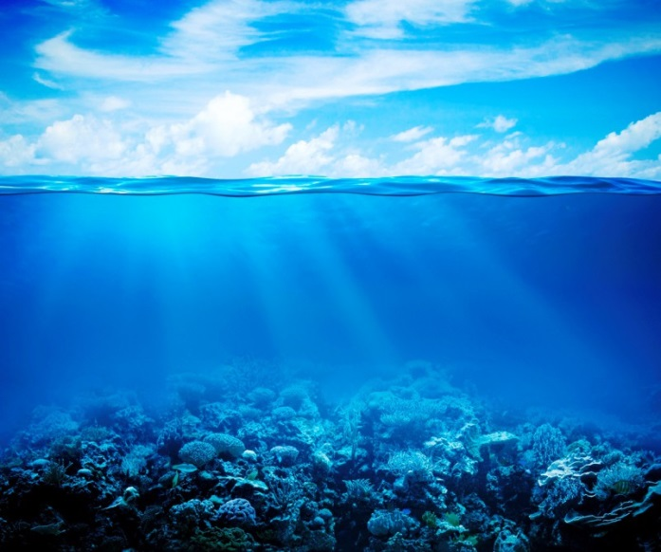
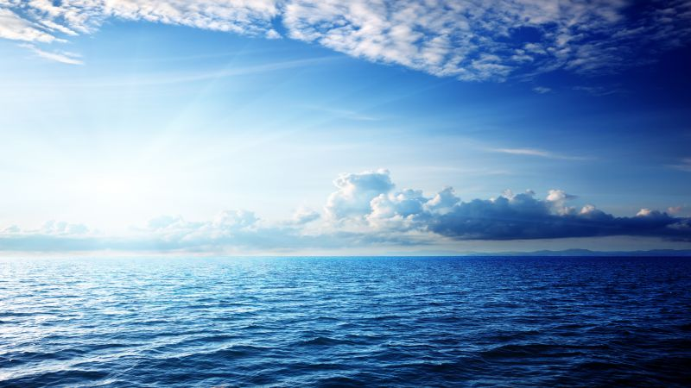
Тихий океан (глубина)
Впечатляет и средняя глубина океана, равная без малого 4300 м. Если, ее равномерно распределить по всей планете, то ее глубина будет составлять порядка 2700 метров. Здесь есть очень глубокие места, которые пока что совсем не изведаны учеными, ведь им не удается добраться до дна.

Slide 8
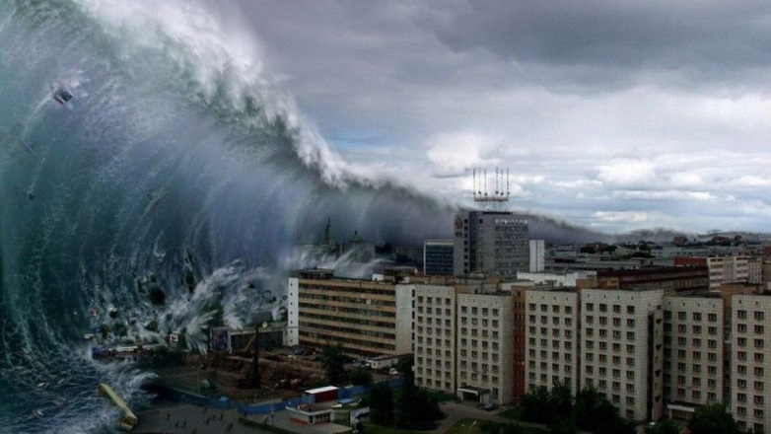
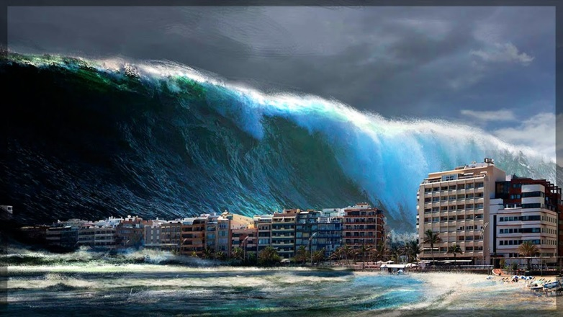
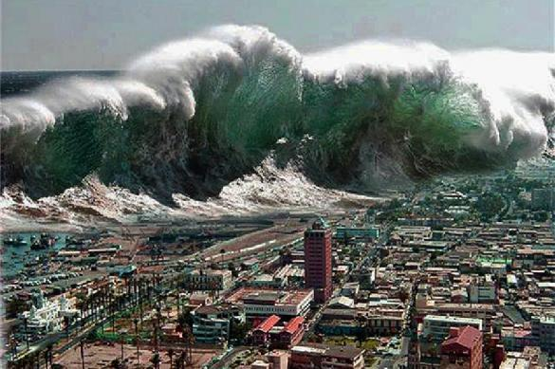
Тихий океан (цунами)
В Тихом океане образуются поистине гигантские цунами.
Средняя скорость разрушительных волн может составлять около 750 километров в час.

Slide 9
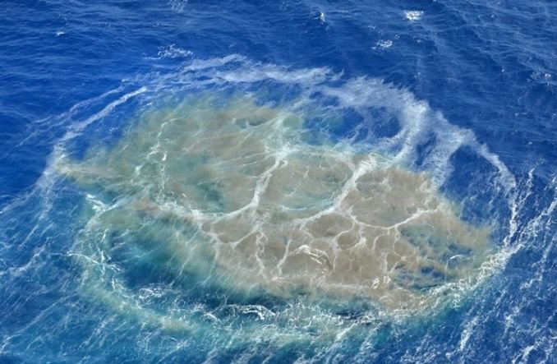
Тихий океан (вулканы)
Извержение подводного вулкана отличается от извержения вулкана на суше тем, что знают о нем, как правило, лишь специалисты. Вулкан извергается под водой. На дне океана расположено Тихоокеанское вулканическое огненное кольцо, представляющее из себя цепь вулканов, расположенных по периметру всего океана.

Slide 10
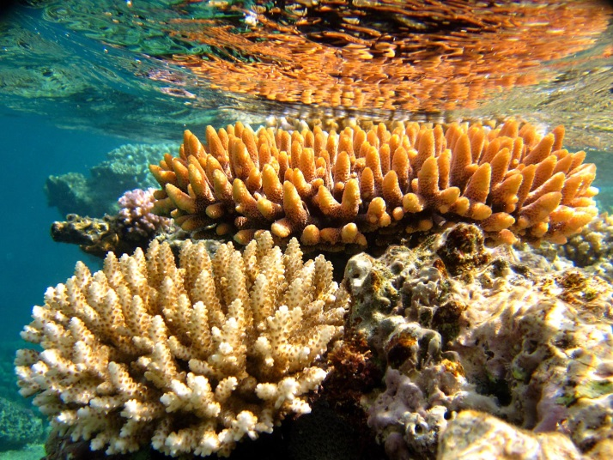
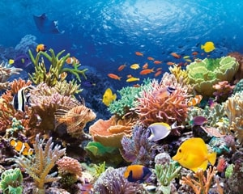
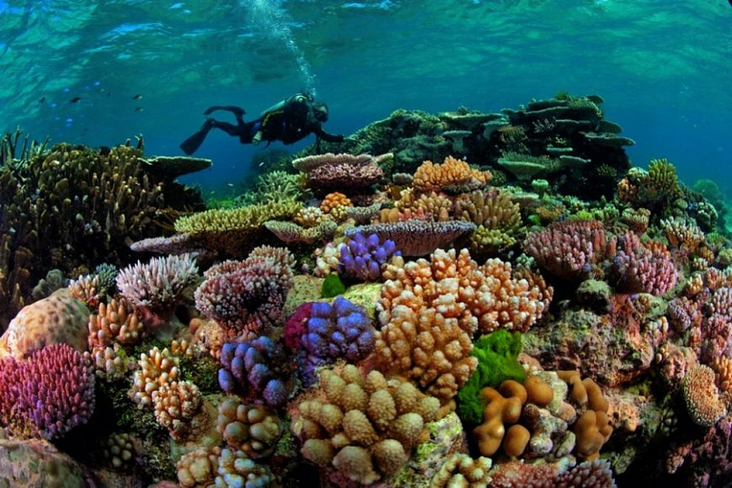
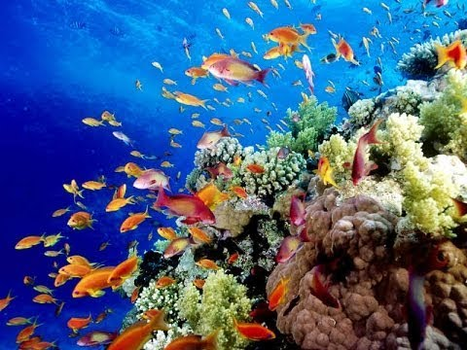
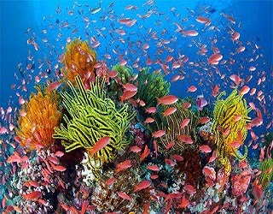
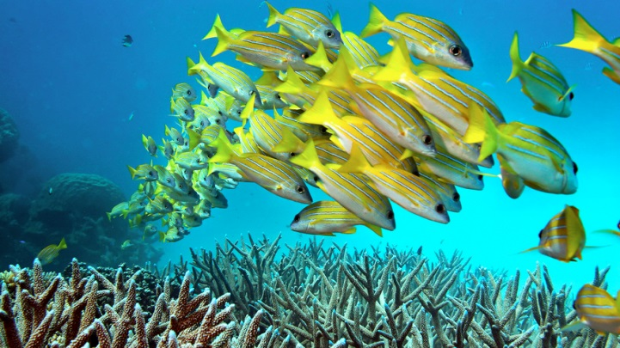
Тихий океан (подводный рельеф)
Многие подводные горные массивы Тихого океана были образованы в результате извержений вулканов. Так, в частности, появились горы Императора, представляющие собою целую гряду. В Тихом океане расположена и самая длинная гряда из коралловых островов – Большой Барьерный риф.

Slide 11
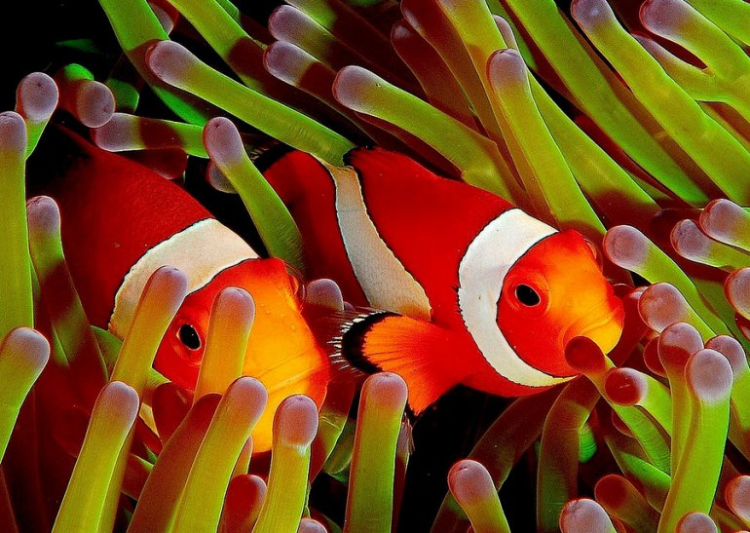
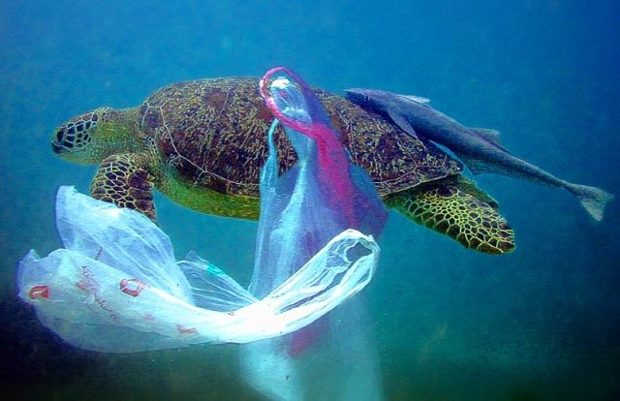
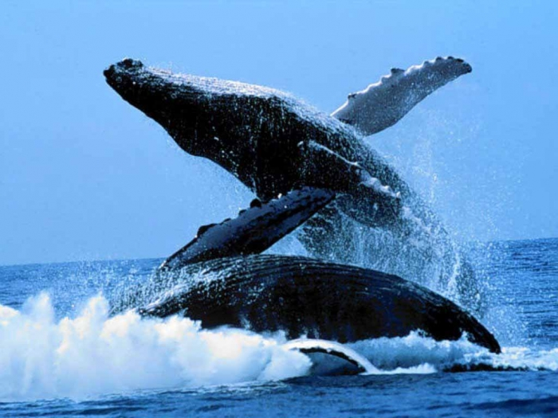
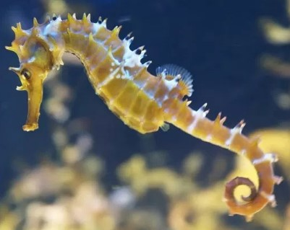
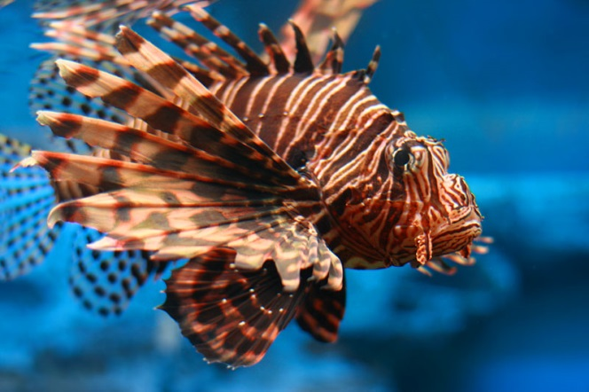
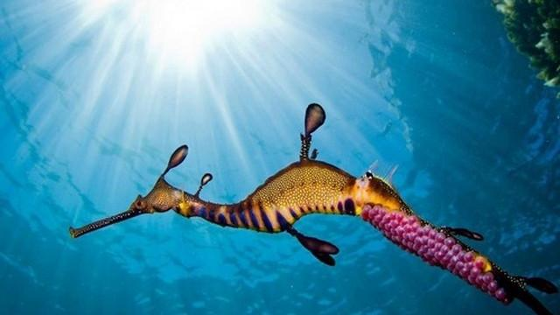
Тихий океан (обитатели)
Флора и фауна океана богаты и разнообразны. Его считают своим домом более 100000 разновидностей животных. Это в три раза больше, чем «население» Атлантического океана.
Одних только видов и подвидов десятиногого рака насчитывается более тысячи.

Slide 12
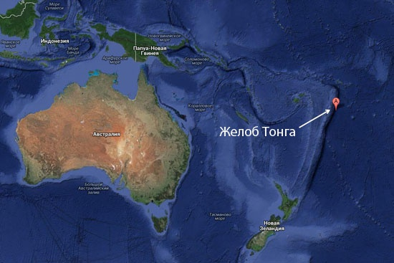
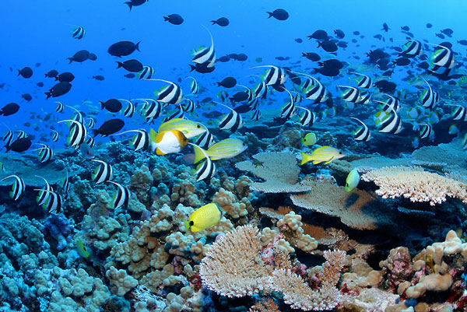
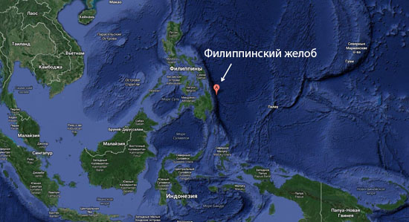
Тихий океан (впадины)
В океане расположены еще несколько точек с глубиной около 10 тысяч км.
Желоб Тонга, который лишь на 200 метром меньше Марианской впадины, является самым глубоким местом в южном полушарии. 3-е место также по праву принадлежит Тихому океану – Филиппинский желоб уходит на глубину 10,5 км.

Slide 13
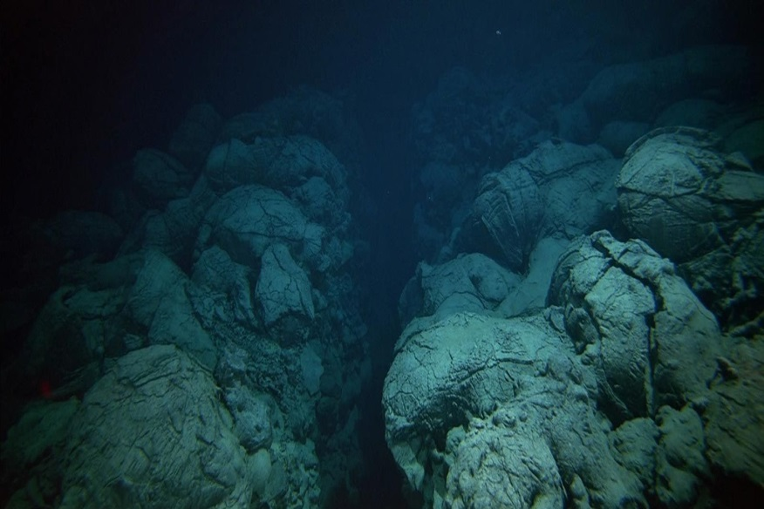
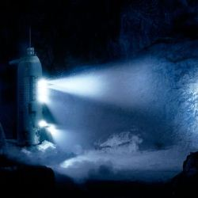
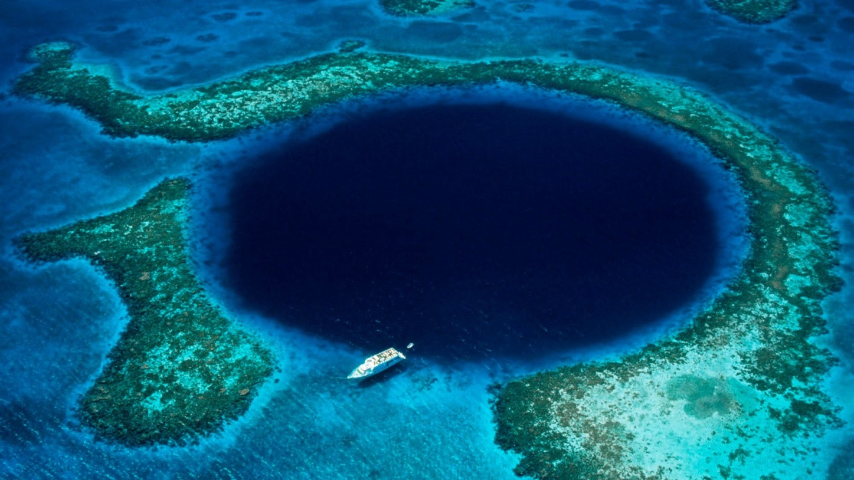
Тихий океан (марианская впадина)
В Тихом океане находится самое глубокое место на Земле – Марианская впадина.
Океаническое дно здесь опускается ниже уровня моря на 11 километров. Если представить эту впадину в виде горы эквивалентной высоты, она поднимется выше Эвереста.

Slide 14
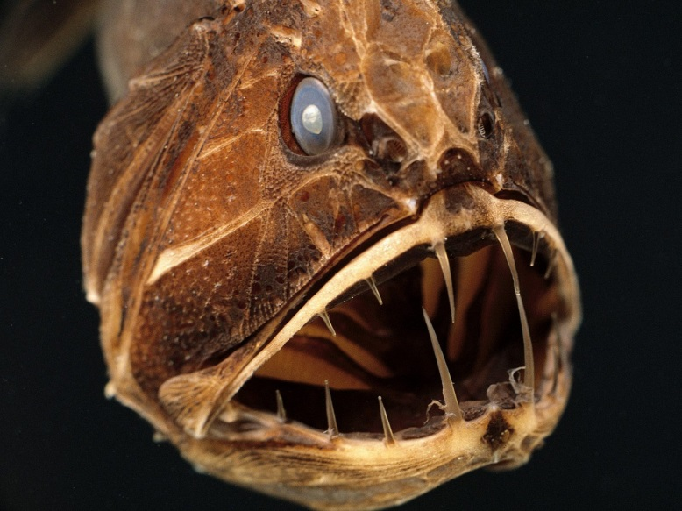
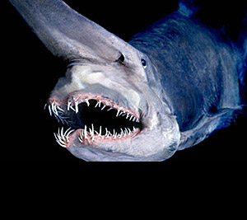
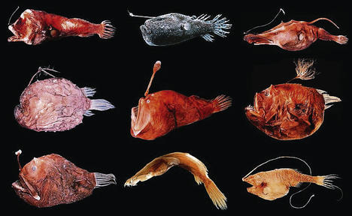
Марианская впадина (обитатели)
Известно, что на дне впадины проживают и прекрасно себя чувствуют минимум 20 видов океанических животных.

Slide 15
Выводы
Этот океан настолько огромен, что его максимальная ширина равна половине земного экватора, т.е. более 17 тыс. км.
Животный мир велик и разнообразен. Даже в настоящее время там регулярно обнаруживаются новые, неизвестные науке животные.
Самая глубокая точка на планете находится в Тихом океане в Марианской впадине. Ее глубина превышает 11 км.

Slide 16
Список литературы
1.Джон Фэрндон «Все обо всем. Наш мир» -Москва:АСТ:Астрель, 2010 г.
2.Всемирная иллюстрированная энциклопедия: Пер. с фр.-Москва, ООО «Издательство АСТ»: ООО «Издательство Астрель», 2004 г.
3.https://ru.wikipedia.org/
4.https://bigenc.ru/geography

